Slide 1
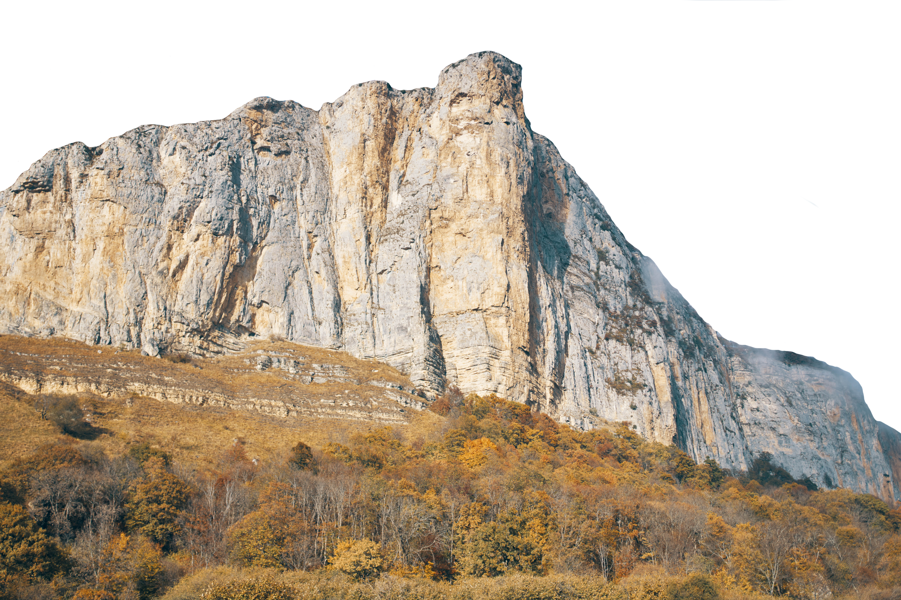

Lección 1
EL MINISTERIO DE ISAÍAS
Isaías 6.1-8; 38.4-5
«Después oí la voz del Señor, que decía: —¿A quién enviaré y
quién irá por nosotros? Entonces respondí yo: —Heme aquí,
envíame a mí».
Isaías 6.8

Slide 2

Describir la manera extraordinaria en que Dios se presenta en la visión del llamamiento de Isaías.
Descubrir que Dios se agrada de las personas que en humildad reconocen su condición humana.
Explorar la difícil tarea que tiene Isaías de anunciar las profecías de juicio para el pueblo.

Slide 3

Visión profética: Género particular usado por Dios para revelarse e impactar al vidente. Es uno de los medios que utiliza Dios para comunicarse con Isaías en su llamamiento profético.
Exilio babilónico: Proceso político de destierro de Israel y Judá de parte del imperio de Babilonia para su dominio, control y enriquecimiento. Este ocurrió en el 586/7-539 a. C.
Serafín: En hebreo saraf, que significa los ardientes. Ser celestial de seis alas mencionado en la visión de Isaías.
Profeta: Persona que recibe un llamado de Dios para compartirlo con el pueblo creyente.

Slide 4

Isaías 6.1-2
RVR
1 El año en que murió el rey Uzías vi yo al Señor sentado sobre un trono alto y sublime, y sus faldas llenaban el Templo.
2 Por encima de él había serafines. Cada uno tenía seis alas: con dos cubrían sus rostros, con dos cubrían sus pies y con dos volaban.
VP
1 El año en que murió el rey Ozías, vi al Señor sentado en un trono muy alto; el borde de su manto llenaba el templo.
2 Unos seres como de fuego estaban por encima de él. Cada uno tenía seis alas. Con dos alas se cubrían la cara, con otras dos se cubrían la parte inferior del cuerpo y con las otras dos volaban.

Slide 5
Isaías 6.3-4
RVR
3 Y el uno al otro daba voces diciendo: «¡Santo, santo, santo, Jehová de los ejércitos! ¡Toda la tierra está llena de su gloria!»
4 Los quicios de las puertas se estremecieron con la voz del que clamaba, y la Casa se llenó de humo.
VP
3 Y se decían el uno al otro: «Santo, santo, santo es el Señor todopoderoso; toda la tierra está llena de su gloria».
4 Al resonar esta voz, las puertas del templo temblaron, y el templo mismo se llenó de humo.

Slide 6
Isaías 6.5-6
RVR
5 Entonces dije: «¡Ay de mí que soy muerto!, porque siendo hombre inmundo de labios y habitando en medio de pueblo que tiene labios inmundos, han visto mis ojos al Rey, Jehová de los ejércitos».
6 Y voló hacia mí uno de los serafines, trayendo en su mano un carbón encendido, tomado del altar con unas tenazas.
VP
5 Y pensé: «¡Ay de mí, voy a morir! He visto con mis ojos al Rey, al Señor todopoderoso; yo, que soy un hombre de labios impuros y vivo en medio de un pueblo de labios impuros».
6 En ese momento uno de aquellos seres como de fuego voló hacia mí. Con unas tenazas sostenía una brasa que había tomado de encima del altar,

Slide 7
Isaías 6.7-8
RVR
7 Tocando con él sobre mi boca, dijo: —He aquí que esto tocó tus labios, y es quitada tu culpa y limpio tu pecado.
8 Después oí la voz del Señor, que decía: —¿A quién enviaré y quién irá por nosotros? Entonces respondí yo: —Heme aquí, envíame a mí.
VP
7 y tocándome con ella la boca, me dijo: «Mira, esta brasa ha tocado tus labios. Tu maldad te ha sido quitada, tus culpas te han sido perdonadas».
8 Entonces oí la voz del Señor, que decía: «¿A quién voy a enviar? ¿Quién será nuestro mensajero?». Yo respondí: «Aquí estoy yo, envíame a mí».

Slide 8
Isaías 38.4-5
RVR
4 Entonces vino palabra de Jehová a Isaías, diciendo:
5 «Ve y dile a Ezequías: “Jehová, Dios de tu padre David, dice así: ‘He oído tu oración y he visto tus lágrimas; he aquí que yo añado a tus días quince años.
VP
4 El Señor ordenó a Isaías
5 que fuera y le dijera a Ezequías: «El Señor, Dios de tu antepasado David, dice: “Yo he escuchado tu oración y he visto tus lágrimas. Voy a darte quince años más de vida.

Slide 9

Dios llama a gente sencilla para su servicio. Llama a gente común, que con humildad y sencillez le reconozcan y le sirvan. Hombres y mujeres que se atrevan no solo a anunciar sino también a denunciar las injusticias que se cometen que ofenden a Dios y van en detrimento de las personas más vulnerables. El llamamiento de Isaías es un ejemplo de esto.
Dios no solo llama a las personas en particular, sino a los pueblos a reconocer cuando también cometen injusticias pues la voluntad de Dios es para todos y para hacer que la comunidad sea sanadora para los demás.

Slide 10
La familia de Jesús vivió como inmigrante en Egipto al tener que salir huyendo cuando Herodes decretó la matanza de los niños (Mt 2.13- 21). Cabría preguntarnos, ¿estaríamos de acuerdo con residenciar a Jesús y a su familia por ser inmigrantes? Viviendo hoy en las complejidades de nuestro país, ¿cómo vamos a acompañar y a hacer justicia a aquellos que son inmigrantes? Estas y muchas otras preguntas debemos plantearnos, pues hoy como la iglesia de Jesucristo se nos ha delegado la voz profética para anunciar y denunciar a fin de que el pueblo responda a los valores de Dios.
Dios no desprecia un corazón contrito y humillado, y perdona dando nuevas oportunidades, pero el requisito es reconocerle, ser humilde y fiel. Así como Dios obró en Ezequías cuando oró en humildad, tam- bién obra en la vida nuestra cuando le reconocemos y nos humillamos dejando que él nos transforme para hacer su voluntad.

Slide 11

Dios Santo, grande y misericordioso, gracias porque siendo seres humanos frágiles te revelas y cuentas con nosotros para servirte a ti y a los demás. Ayúdanos a no sucumbir ante las presiones y desafíos de este tiempo presente, y en tu nombre elevar nuestra voz y acciones para hacer justicia y que otros vean que hay otra forma de vivir; una de amor, justicia, paz y solidaridad. En el nombre de Jesús, quien nos modeló esa justicia, te lo pedimos. Amén.

